Slide 1
PASSWORD manager
Менеджер по работе с проектами
Гребенник Артур

Slide 2
Что может приложение?
Сохранять, удалять и обновлять данные в таблице.
Генерация пароля и оценка сложности.
Радовать глаз.

Slide 3



Используемые технологии
PyQt5
Sqlite3
Python 3

Slide 4
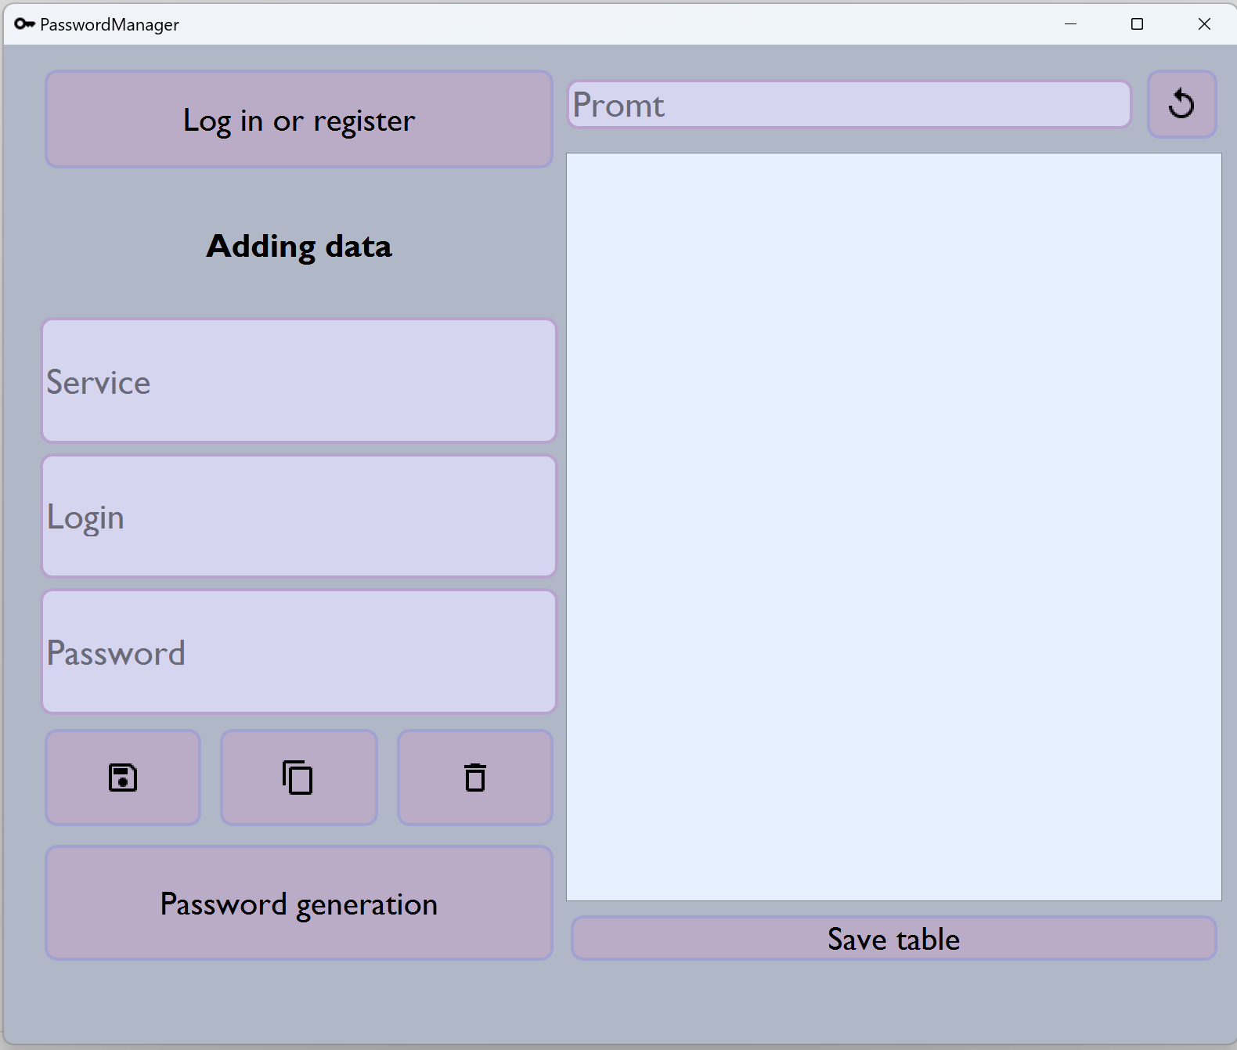
Главное окно
После регистрации и входа
1.Пользователь вводит данные от аккаунтов
2.При желание пользователь может сгенерировать пароль
3.Выводить данные в таблицу
4.Сохранять данные через диалоговое окно в txt файл(“info_{login}”)

Slide 5
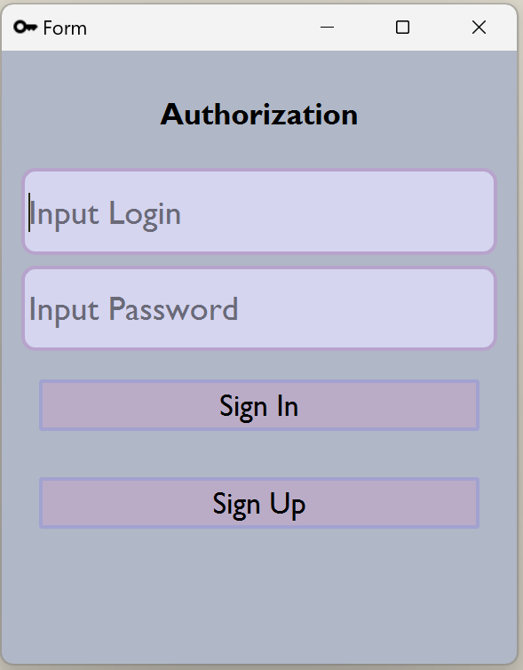
Поле регистрации и входа
1.Пользователю необходимо зарегистрироваться и войти в аккаунт.
2.Данные храниться в в бд database.bd
3.Реализована проверка уникальности и подлинности данных

Slide 6
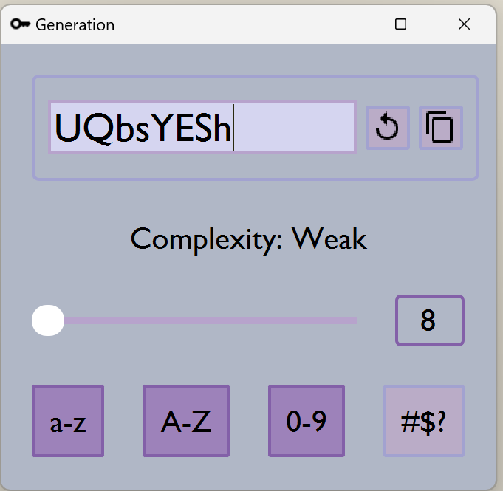
Окно генерации
1.Пользователь может сгенерировать пароль с учетом выбранных символов и желаемой сложности
2. Генерация и хранение данных паролей происходит в файлах папки ‘generate_file’

Slide 7
Перспективы
В дальнейшем можно добавить функции для взаимодействия с браузерами и другими программами, где происходит аунтификация.

